Slide 1
Struktur Kontrol: Perulangan
(dengan While-Loop & Repeat-Until)
(CII-1A3) Pengenalan Pemrograman Pekan ke-6
Fakultas Informatika, Universitas Telkom

Slide 2
Outline
Perulangan
Bentuk While-do
Contoh Soal
Latihan Soal
Bentuk Do-while

Slide 3
Review - Perulangan (1)
Tugas utama komputer adalah melakukan suatu instruksi/proses secara berulang dan terus-menerus tanpa adanya perbedaan.
Satu atau lebih instruksi bisa dieksekusi berulang kali
Hal ini berbeda dengan manusia yang bila melakukan hal sama secara berulang bisa melakukan kesalahan.
Setiap baris instruksi dieksekusi satu persatu

Slide 4
Review - Perulangan (2)
Ilustrasi tanpa perulangan
Ilustrasi dengan perulangan
i = 1 output(“informatika”) i = i + 1 output(i) output(“hello world”)
informatika 2 hello world
i = 1 <instruksi perulangan> output(“informatika”) i = i + 1 output(i) <batas instruksi perulangan> output(“hello world”)
informatika 2 informatika 3 informatika 4 ... ... hello world

Slide 5
Review - Perulangan (3)
Syarat Perulangan:
Apabila perulangan tidak pernah berhenti, maka algoritmanya salah (proses lama ≠ tidak pernah berhenti)
Pemrogram harus mengetahui perulangan akan berhenti/tidak sebelum program dijalankan
Jenis Instruksi Perulangan:
Perulangan harus berhenti
Berdasarkan jumlah iterasi
Berdasarkan kondisi (kapan harus diulangi/berhenti)

Slide 6
(B) Berdasarkan Kondisi
While-do
Do-While
Pengecekan kondisi dilakukan diawal
Pengecekan kondisi dilakukan diakhir.
while <kondisi perulangan> <aksi> end
do <aksi> while <kondisi berhenti>

Slide 7
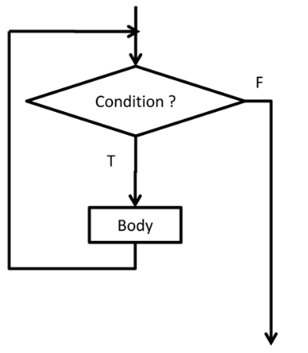
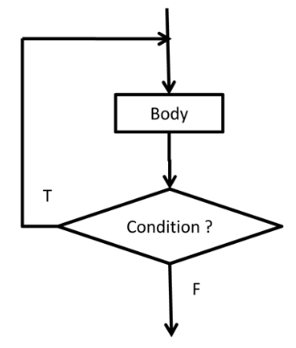
While - do | Do - while
while <kondisi perulangan> <aksi> end | do <aksi> while <kondisi berhenti>

Slide 8
Contoh looping
while-loop
do-while
i <- 0
n <- 5
While i < n do
Print("Hello world")
i <- i + 1;
endwhile
i <- 0
n <- 5
do
Print("Hello world")
i <- i + 1;
While i < n
Kondisi perulangan i==5
Bagaimana jika n <- 0 ?

Slide 9
Contoh looping(1)
while-loop
do-while
Hungry <- true
While hungry do
Print("eat")
Print("still hungry?")
Input(hungry)
endwhile
Hungry <- true
do
Print("eat")
Print("still hungry?")
Input(hungry)
While hungry
kondisi perulangan == hungry

Slide 10
Contoh #1. Genap
Buatlah program yang hanya menerima masukan berupa bilangan genap dan menghitung total penjumlahannya. Bilangan genap adalah bilangan yang habis dibagi dua.
Masukan terdiri dari beberapa bilangan bulat positif yang dipisahkan oleh spasi. Masukan akan berakhir apabila bilangan yang diberikan adalah bilangan ganjil.
Keluaran terdiri sebuah bilangan bulat yang menyatakan total penjumlahan bilangan genap pada masukan.
Contoh Masukan dan Keluaran
No | Masukan | Keluaran
1 | 12 8 30 5 | 50
2 | 1 | 0

Slide 11
Solusi dengan Pseudocode
program Genap_A {program dengan menggunakan while-do} kamus xi, total : integer algoritma total ← 0 input(xi) while x mod 2 == 0 do total ← total + xi input(xi) endwhile output(total) endprogram | program Genap_B {program dengan menggunakan do while} kamus xi, total : integer algoritma total ← 0 do input(xi) total ← total + xi while xi mod 2 == 0 output(total) endprogram
Pertanyaan:
Algoritma manakah yang lebih tepat?
Apakah program Genap_A sudah benar untuk semua kemungkinan bilangan pada input?
Apakah program Genap_B sudah benar untuk semua kemungkinan bilangan pada input?
Kesimpulan apa yang bisa diambil?

Slide 12
Solusi dengan Java
import java.util.Scanner; public class App { public static void main(String[] args) throws Exception { int x, total; Scanner in = new Scanner(System.in); total = 0; x = 0; do { x = in.nextInt(); total = total + x; } while (total % 2 == 0); } }

Slide 13
Contoh #2. Barisan Bilangan
Buatlah algoritma untuk menampilkan barisan bilangan bulat positif dari 1 sampai N.
Masukan terdiri dari sebuah bilangan bulat positif N.
Keluaran terdiri dari barisan bilangan dari 1 hingga N.
Contoh Masukan dan Keluaran
No | Masukan | Keluaran
1 | 12 | 1 2 3 4 5 6 7 8 9 10 11 12
2 | 1 | 1

Slide 14
Analisis Masalah
Input: integer N, N > 0
Proses: perulangan dari 1 sampai N
Output: 1 2 3 4 … N
Jenis Perulangan
While-loop
kondisi perulangan: iterasi != N
For-loop*
terdapat N iterasi

Slide 15
Solusi dengan Pseudocode
program barisanA {program dengan menggunakan do-while} kamus N, iterasi : integer algoritma input(N) iterasi ← 0 do iterasi ← iterasi + 1 output(iterasi) while iterasi != N endprogram | program barisanB {program dengan menggunakan while-do} kamus N, iterasi : integer algoritma input(N) iterasi ← 0 while iterasi != N do iterasi ← iterasi + 1 output(iterasi) endwhile endprogram

Slide 16
Solusi dengan Java
package main /* salah satu solusi menggunakan repeat */ import "fmt" func main(){ var N, iterasi int var berhenti bool fmt.Scan(&N) iterasi = 0; berhenti = false for !berhenti { iterasi = iterasi + 1 fmt.Print(iterasi," ") berhenti = iterasi == N } }
package main /* program dengan menggunakan while */ import "fmt" func main(){ var N, iterasi int fmt.Scan(&N) iterasi = 0 for iterasi != N { iterasi = iterasi + 1 fmt.Print(iterasi," ") } }

Slide 17
Contoh 3. Integer Division
Buatlah sebuah algoritma ModDiv yang berisi cara untuk memperoleh hasil modulo dan integer division.
Masukan berupa dua buah bilangan bulat non-negative x dan y.
Keluaran berupa dua buah bilangan yang menyatakan hasil operasi modulo dan integer division dari x dan y. Perhatikan contoh yang diberikan:
Dilarang menggunakan operator mod dan div, contoh x mod y atau x div y dilarang.
Gunakan operasi pengurangan dan perulangan
Contoh Masukan dan Keluaran
No | Masukan | Keluaran
1 | 12 3 | 12 mod 3 = 0 12 div 3 = 4
2 | 1 7 | 1 mod 7 = 1 1 div 7 = 0
3 | 0 4 | 0 mod 4 = 0 0 div 4 = 0
4 | 10 6 | 10 mod 6 = 4 10 div 6 = 1

Slide 18
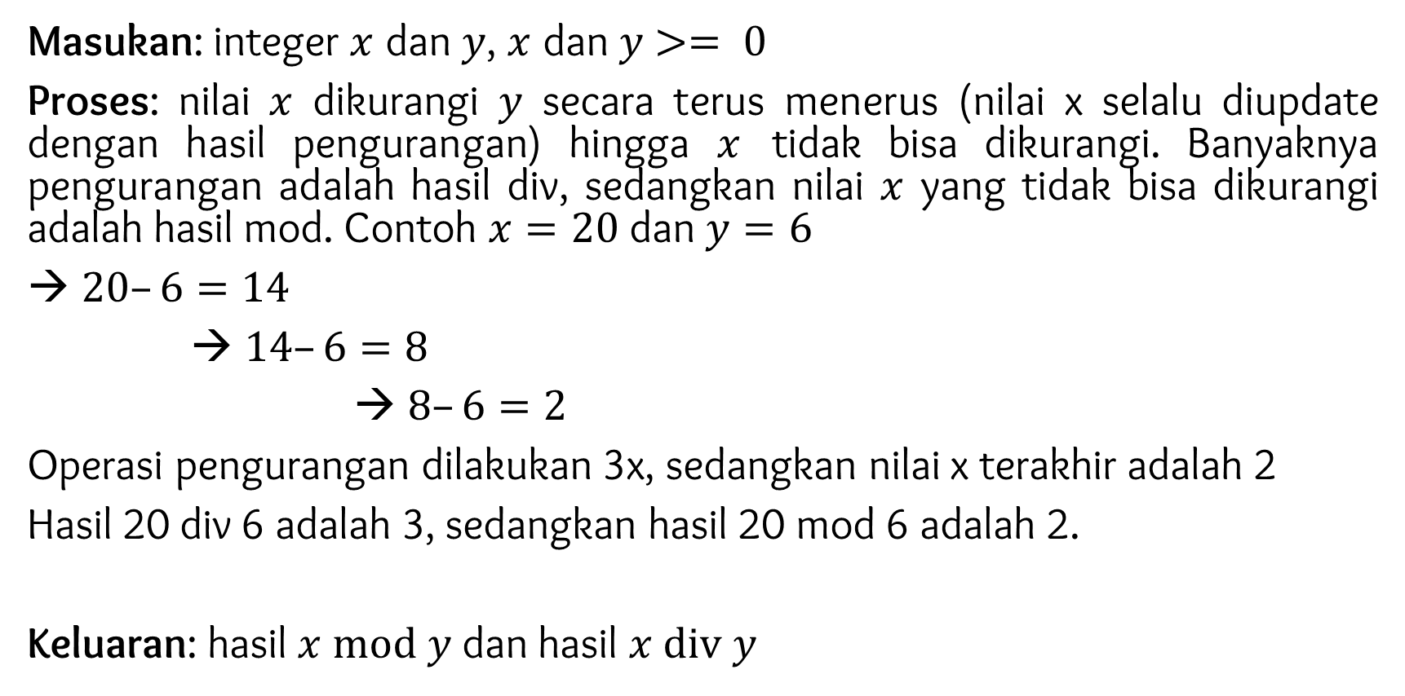
Analisis Masalah
Masukan: integer $x$ dan $y$, $x$ dan $y$ $>= 0$
Proses: nilai $x$ dikurangi $y$ secara terus menerus (nilai x selalu diupdate dengan hasil pengurangan) hingga $x$ tidak bisa dikurangi. Banyaknya pengurangan adalah hasil div, sedangkan nilai $x$ yang tidak bisa dikurangi adalah hasil mod. Contoh $x=20$dan $y=6$
→ $20–6=14$
→ $14–6=8$
→ $8–6=2$
Operasi pengurangan dilakukan 3x, sedangkan nilai x terakhir adalah 2
Hasil 20 div 6 adalah 3, sedangkan hasil 20 mod 6 adalah 2.
Keluaran: hasil $x mod y$ dan hasil $x div y$

Slide 19
Solusi dengan Pseudocode dan GoLang
program IntDiv kamus x,xi,y,i : integer algoritma input(x,y) i ← 0 xi ← x while xi >= y do xi ← xi - y i ← i + 1 endwhile output(x,"mod",y,"=",xi) output(x,"div",y,"=",i) endprogram | package main import "fmt" func main(){ var x,xi,y,i int fmt.Scan(&x,&y) i = 0 xi = x for xi >= y { xi = xi – y i = i + 1 } fmt.Println(x,"mod",y,"=",xi) fmt.Println(x,"div",y,"=",i) }

Slide 20

Sesi Latihan ☺
Image https://id.pinterest.com/pin/498703358729526087/

Slide 21
Soal 1. Login
Sebuah program digunakan untuk menghitung berapa banyak seorang user melakukan gagal login karena salah input username dan password.
Masukan terdiri dari username dan password. Apabila username dan password salah, maka lakukan proses input kembali sampai username dan password benar. Asumsi username dan password yang benar adalah “admin” dan “admin”
Keluaran terdiri dari berapa banyak user gagal melakukan login, dan sebuah pesan “Login berhasil”.
Contoh Masukan dan Keluaran
No | Masukan | Keluaran
1 | User 123 user 123 user user admin 5678 admin admin! admin admin | 5 Login berhasil
2 | admin admin | 0 Login berhasil
3 | admin Admin admin123 admin123 admin admin | 2 Login berhasil

Slide 22
Soal 2. Dompet
Buatlah algoritma untuk menghitung saldo uang yang ada dalam dompet seorang mahasiswa di akhir bulan.
Masukan terdiri dari serangkaian bilangan bulat yang menyatakan transaksi keluar masuk dompet. Bilangan tanpa tanda berarti jumlah uang yang masuk ke dalam dompet, bilangan negatif menyatakan uang keluar dari dompet. Masukan berakhir apabila jumlah uang yang diberikan adalah 0 (nol)
Keluaran adalah jumlah saldo uang dalam dompet.
Contoh Masukan dan Keluaran
No | Masukan | Keluaran
1 | 500000 -150000 -45000 -10000 -100000 0 | 195000

Slide 23
Soal 3. Digit
Sebuah algoritma digunakan untuk mencacah digit suatu bilangan bulat positif.
Masukan terdiri dari sebuah bilangan bulat positif X.
Keluaran teridri dari dua baris. Baris pertama adalah nilai setiap digit dari bilangan X dan dipisahkan oleh spasi (digit dimulai dari paling kanan, perhatikan contoh). Baris kedua adalah total penjumlahan setiap digit dari X.
Contoh Masukan dan Keluaran
No | Masukan | Keluaran | Penjelasan
1 | 1234 | 4 3 2 1 10 | 4 + 3 + 2 + 1 = 10
2 | 135798642 | 2 4 6 8 9 7 5 3 1 45 | 2 + 4 + 6 + 8 + 9 + 7 + 5 + 3 + 1 = 45
3 | 20 | 0 2 2 | 0 + 2 = 2

Slide 24
Soal 4. Cangkir Kopi
Buatlah sebuah program untuk menghitung banyak cangkir kopi yang bisa dibuat apabila terdefinisi sejumlah n gula dan m kopi. Satu cangkir kopi memerlukan sejumlah x gula dan y kopi.
Masukan berupa empat bilangan bulat yang dipisahkan spasi, n, m, x dan y. Di mana nilai x <= n dan y <= m.
Keluaran berupa bilangan bulat yang menyatakan banyaknya cangkir kopi yang berhasil dibuat.
Catatan: gunakan perulangan
Contoh Masukan dan Keluaran
No | Masukan | Keluaran | Penjelasan
1 | 5 9 1 3 | 3 | Tersedia 5 gula dan 9 kopi, 1 cangkir memerlukan 1 gula dan 3 kopi, sehingga didapat 3 cangkir.
2 | 10 12 10 12 | 1 | Tersedia 10 gula dan 12 kopi, 1 cangkir memerlukan 10 gula dan 12 kopi, sehingga didapat 1 cangkir.
3 | 20 25 4 2 | 5 | Tersedia 20 gula dan 25 kopi, 1 cangkir memerlukan 4 gula dan 2 kopi, sehingga didapat 5 cangkir.

Slide 25
Soal 5. Konsekutif
Apabila didefinisikan sebuah bilangan konsekutif adalah bilangan yang selisih setiap digit yang bersebelahannya adalah satu. Maka buatlah algoritma untuk menentukan suatu bilangan konsekutif atau tidak.
Masukan sebuah bilangan bulat positif X.
Keluaran adalah sebuah nilai Boolean yang menyatakan X adalah konsekutif atau tidak.
Contoh Masukan dan Keluaran
No | Masukan | Keluaran | Penjelasan
1 | 101010101 | true | Selisih setiap digit adalah 1
2 | 1234321 | true | Selisih setiap digit adalah 1
3 | 888888 | false | Selisih 8 dengan 8 adalah 0
4 | 1234567890 | false | Selisih 9 dengan 0 adalah 9

Slide 26
Soal 6. Tanki Air
Sebuah tanki kosong dengan kapasitas T liter akan diisi air menggunakan ember E dengan berbagai ukuran volume (0 < E ≤ N). Buatlah algoritma untuk mengisi tanki dari asalnya kosong hingga penuh.
Masukan terdiri dari beberapa baris. Baris pertama adalah sebuah bilangan bulat positif T yang menyatakan kapasitas tanki. T baris berikutnya, masing-masing adalah bilangan bulat V yang menyatakan volume air dalam ember E dimasukkan ke dalam tanki.
Contoh Masukan dan Keluaran
Keluaran terdiri dari beberapa baris, yang masing-masing baris berisi Boolean yang menyatakan tanki penuh atau tidak setiap kali pengisian tanki.
No | Masukan | Keluaran | Penjelasan
1 | 30 5 10 5 5 10 | false false false false true | T = 30 5 + 10 + 5 + 5 + 10 = 35
2 | 45 20 10 15 | false false true | T = 45 20 + 10 + 15 = 45

Slide 27
Terima Kasih ☺
Tim Dosen Pengenalan Pemrograman
Fakultas Informatika, Universitas Telkom

